Slide 1

Meningsfull fritid – artikel 31

Slide 2
Agenda
Artikel 31 – alla barns rätt till en meningsfull fritid
Diskussion: vad gör vi bra?
Diskussion: vad vill vi förbättra?
Diskussion: våra första steg
Avslutning

Slide 3
Artikel 31 i Barnkonventionen
Konventionsstaterna erkänner barnets rätt till vila och fritid, till lek och rekreation anpassad till barnets ålder och rätt att fritt delta i det kulturella och konstnärliga livet.
Konventionsstaterna ska respektera och främja barnets rätt att till fullo delta i det kulturella och konstnärliga livet och ska uppmuntra tillhandahållandet av lämpliga och lika möjligheter till kulturell och konstnärlig verksamhet samt till rekreations- och fritidsverksamhet.
Det betyder att barnet har dessa rättigheter och att det både ska uppmuntras och tillhandahållas lika möjligheter att få rättigheterna uppfyllda.
Content Hub: CH1304412

Slide 4
Allmänna kommentaren till artikel 31
Den allmänna kommentaren från FN:s barnrättskommitté (nr 17, 2013) påpekar att det inte görs
tillräckliga investeringar när det gäller artikel 31. Det saknas skyddslagstiftning och barn ges inte
utrymme att delta i vare sig nationell eller lokal planering.
Vissa grupper barn har inte tillgång till artikel 31, och utifrån statistik vet vi att det fortfarande är fallet. Kommittén nämner särskilt flickor, barn i socioekonomisk utsatthet, barn med funktionsnedsättning och barn till minoritetsgrupper.
Artikel 31 är tydlig med att fritid och rekreationsaktiviteter ska vara frivilliga för barn att delta i,
obligatoriskt deltagande i idrott går inte i linje med artikel 31 enligt barnrättskommittén.
Det är vuxnas ansvar att barns rättigheter tillgodoses, och fler insatser krävs för att garantera barns säkerhet
och trygghet i fritidsaktiviteter. Kommittén uppmanar till nödvändig lagstiftnings-, policy-, budget-,
miljö- och tjänsteramar inom området för att säkerställa trygghet i fritidsaktiviteter och jämlikhet i
tillgången till fritidsaktiviteter.
Notes:
Vad gäller påminnelsen om de allmänna kommentarerna så utgör de ett komplement till det som står
om artikel 31 i Barnkonventionen och bidrar till längre förklaringar, kontext och fördjupning kring
betydelsen av lek, vila och fritid.

Slide 5
Rekommendationer från FN:s barnrättskommitté inom fritid
41. Kommittén påminner om sin allmänna kommentar nr 17 (2013) om barnets rätt till vila, fritid, lek
och rekreation samt till det kulturella och konstnärliga livet och rekommenderar att konventionsstaten gör följande:
(a) Säkerställer att flickor, barn med funktionsnedsättning, asylsökande och migrerande barn, socioekonomiskt missgynnade barn och barn som bor på landsbygden har möjlighet att på ett säkert och tillgängligt sätt delta i idrotts-, rekreations- och fritidsaktiviteter, samt i kulturell och konstnärlig verksamhet.
(b) Skärper åtgärderna för att bekämpa segregation, övergrepp och trakasserier inom idrotten, skyndsamt utreder alla rapporter om övergrepp eller trakasserier, och säkerställer att Riksidrottsförbundets arbete på området har tillräckligt med resurser och genomförs i alla distrikt och kommuner.
(c) Låter barn delta fullt ut i planering, utformning och tillsyn av genomförandet av politik och program som rör fritid, lek, rekreation och det kulturella och konstnärliga livet.
Det behöver alltså göras mer för att alla barn ska få tillgång till de rättigheter som rör fritid, att barn
själva ska göras delaktiga och få påverka samt att åtgärderna måste skärpas för att säkerställa att
verksamhet är trygg och säker för barn.

Slide 6
Vad kan vi göra för att fler barn ska få tillgång till en meningsfull fritid?
Notes:
Mål med dagens träff: 1-3 konkreta handlingar

Slide 7
Diskussion

Slide 8
Vad gör vi bra idag?
Vad är vi bäst på idag när det kommer till inkludering?
Vilka konkreta åtgärder har vi för att fler barn ska kunna inkluderas?
Diskutera i 5 minuter och dela goda erfarenheter med varandra.

Slide 9
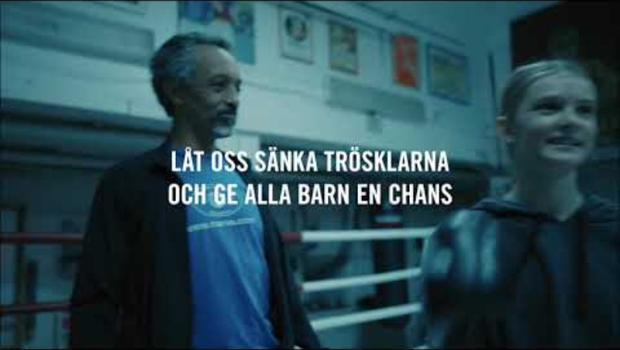

Slide 10
Diskutera!
Varför är detta viktigt för oss?
Vilka konkreta förslag har du för att fler barn ska kunna delta i fritidsaktiviteter?
Dela in er i grupper och ta fram 1-3 förslag som ni vill dela med den större gruppen.
Notes:
10 minuter

Slide 11
Våra första steg
Välj ut ett till tre förslag i helgrupp och ta fram en konkret plan för hur vi går vidare efter den här träffen.
Kom överens om vem/vilka som ska ta ansvar och följa upp.
Bestäm tid för nästa träff.
Notes:
Välj ut fler förslag om ni vill, men kom ihåg att det ska kunna vara realistiskt att genomföra.
Skriv på tavla eller papper:

Slide 12
 | Idé 1 | Idé 2 | Idé 3 | Idé 4 | Idé 5
Vad går idén ut på?
Vem bidrar?
Nästa möte?
När ska det genomföras?
Vem tar ansvar?

Slide 13
TACK!

